Slide 1

Deep Learning
GPU

Slide 2
CPU, GPU, TPU
TensorFlow est multiple CPU
TensorFlow est GPU
Raison du Succès
Technologies GPGPU et GPPGPU
TensorFlow est TPU
Tensor Processing Unit
Uniquement pour le deep learning
Format propriétaire Google Cloud ML
CPU, GPU et TPU sont génériques grâce à ABC

Slide 3
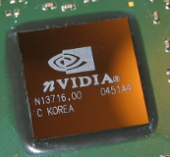
GPU
Graphics Processing Unit
FPU : Float Ptocessing Unit
Architecture RISC
Fortement parallèle
Masks
Trigonométrie
Plusieurs milliers de cœurs
Processeur vectoriel
VRAM rapide

Slide 4
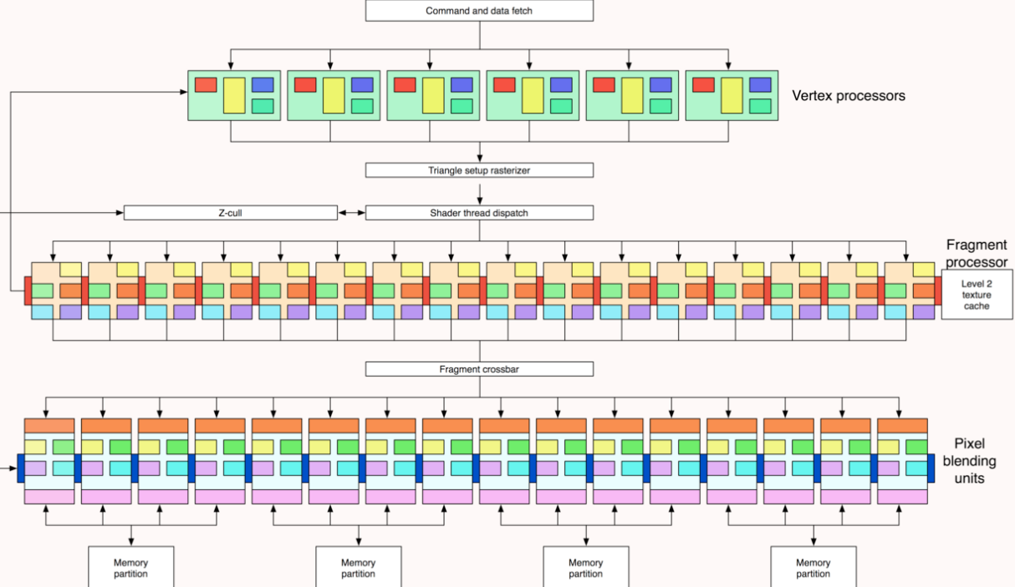
GPGPU
General-purpose processing on graphics processing units
Traitements "classiques" sur GPU
Masks
Trigonométrie
Fortement parallelisable

Slide 5
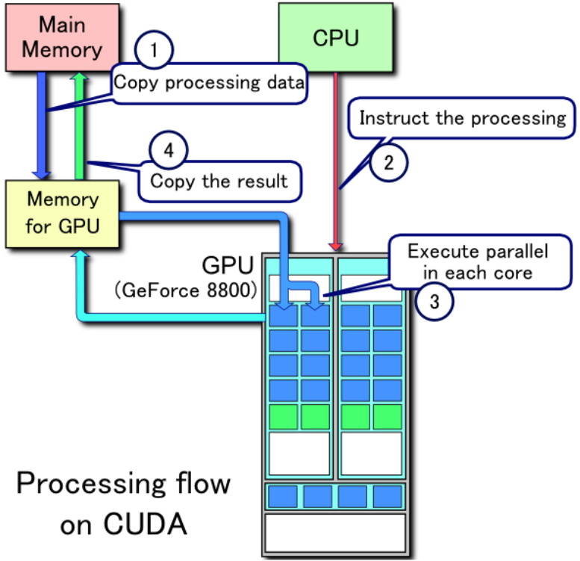
Nvidia CUDA
Compute Unified Device Architecture
Technologie GPGPU propriétaire de Nvidia
Domine le marché

Slide 6
GPGPU Tensor
Permet d'exécuter une opération par core très rapidement
A condition
Une même fonction pour tous les cœurs
Les données en VRAM
Permet de calculer un layer entier d'un MLP en 1 seul cycle si la VRAM le permet
Au lieu de n*m cycles pour un CPU avec n le nombre d'inputs des perceptrons et m le nombre de neurone sur le layer

Slide 7
CuDNN
NVidia CUDNN est un driver C++ qui implémente l'inférence et la backpropagation en GPGPU CUDA
Les fonctions d'activations (1 par layer) et leurs dérivées
Les fonctions trigonométriques nécessaires
Les sommes pondérées
Les calculs de loss
Gratuit mais sous licence

Slide 8
TP 18
TF MLP MNIST sur GPU
CUDA
CuDNN

